Slide 1
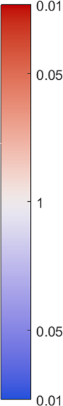
A
B
0.036
0.047
C
D
0.024
0.001

Slide 2
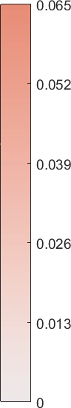
A
B
C

Slide 3
A
D
B
E
C
F

